Slide 1

Lumelle AI
公司介绍
你的 AI，在你的设备上，无需联网。
Varvara Surnova
Notes:
大家好！我叫瓦尔瓦拉，今天我想介绍我的公司——Lumelle AI。这不只是一个想法：这个产品我真的做出来了。

Slide 2




大多数 AI 助手会把你的数据发到云端
问题
你的消息
离开了你的电脑
没有网络？
就没有助手
每月
都要订阅
Notes:
先说问题。常见的 AI 助手都在云端运行，你的消息会被发送到很远的服务器上。没有网络，它们就完全用不了，而且往往每个月都要付费。

Slide 3

住在你笔记本里的智能 AI
我们的方案
离线运行 · 数据不离开设备
Notes:
我们的方案就是 Lumelle。它是一个智能 AI 助手，直接运行在你自己的笔记本电脑上。它不需要网络，你的数据也永远不会离开设备。

Slide 4





一个应用，五种能力
LUMELLE 能做什么
Chat
Write
Translate
Slides
Learn
有问必答
邮件、帖子、文章
任何语言
现成的 PowerPoint
语言老师
Notes:
Lumelle 能做五件事。你可以和它聊天、向它提问。它能帮你写邮件、帖子和文章。它能在各种语言之间翻译。它能做演示文稿：给出主题，就能得到现成的 PowerPoint 文件。它还可以当你的语言老师。它懂任何语言，并且会记住你所有的对话。

Slide 5
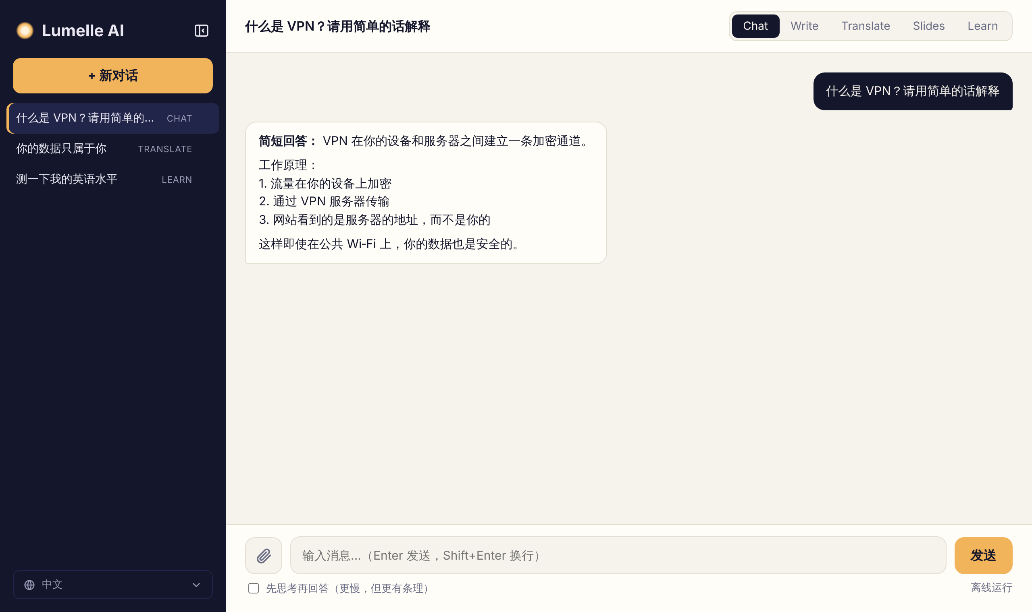
简洁易用
LUMELLE 实际效果
Notes:
这就是 Lumelle 的样子。左边是你所有的对话，右边是聊天内容，上方可以选择模式。界面支持五种语言：中文、英语、俄语、法语和德语。

Slide 6



为经常在路上的人而做
我们的用户
学生
旅行者
小企业
Notes:
我们的用户是谁？学生用 Lumelle 学习、学外语、写文章。旅行者在飞机上和没有网络的山里使用它。小企业使用它，是因为想把业务数据留在自己手里。

Slide 7



选择我们的三个理由
为什么选 LUMELLE
离线可用
天生注重隐私
记住你的对话
Notes:
为什么选择 Lumelle？第一，它可以离线使用，在世界任何地方都行。第二，它保护隐私：没有人能读到你的消息，连我们也不能。第三，它会记住你的对话，你可以随时接着聊。

Slide 8



下一步
我们的计划
桌面应用
读取你的文件
语音
第 1 步
第 2 步
第 3 步
Notes:
我们的计划是什么？首先，做一个真正的桌面应用，支持 Windows、Mac 和 Linux。接着，让 Lumelle 能读取你自己的文件，比如 PDF 和 Word 文档，并回答相关问题。最后，我们要加入语音，让你可以直接和它说话。

Slide 9
感谢聆听！
有问题吗？
Notes:
关于我的公司就介绍到这里。感谢聆听！大家有什么问题吗？

